Slide 1
Manejo de Teclado
Basado en el material del Ing. Marcelo Trujillo

Slide 2
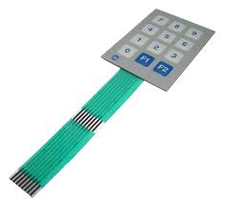
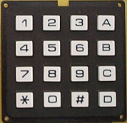
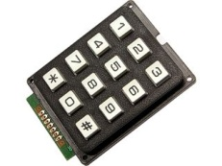
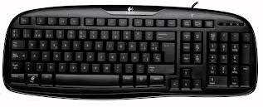
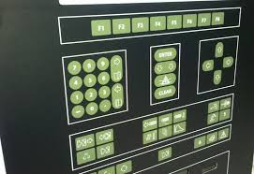
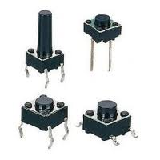
Teclado

Slide 3
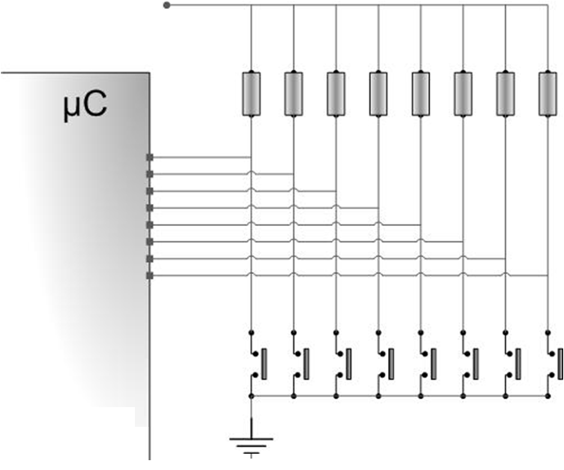
Teclado
Vcc
0
1
1
1
1
1
1
0
Input
0
1
0
0
1
0
Hay Tecla
Hay Tecla
Hay Tecla

Slide 4
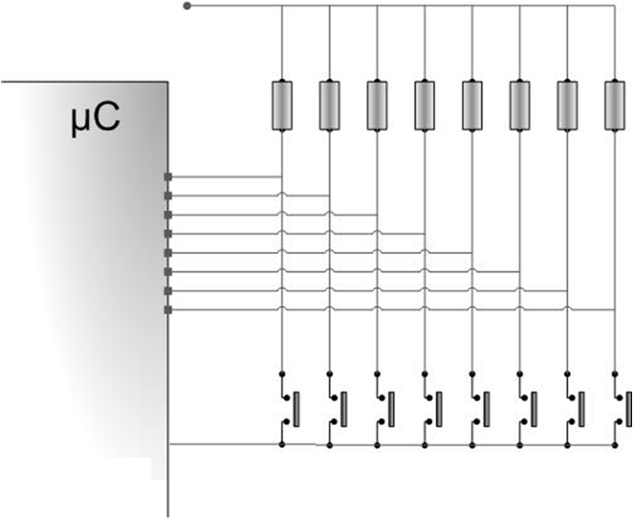
Teclado controlado
Vcc
1
1
1
1
1
1
1
1
Input
1
1
1
1
1
1
output
1

Slide 5
Teclado controlado
Vcc
0
1
1
1
1
1
1
0
Input
0
1
0
0
1
0
Hay Tecla
Hay Tecla
Hay Tecla
output
0

Slide 6
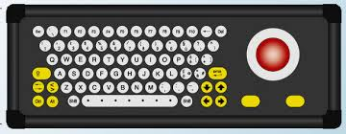
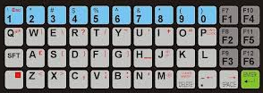
Teclado controlado
Y si tengo un montón de teclas ??????
Cuantos pines uso ??????

Slide 7
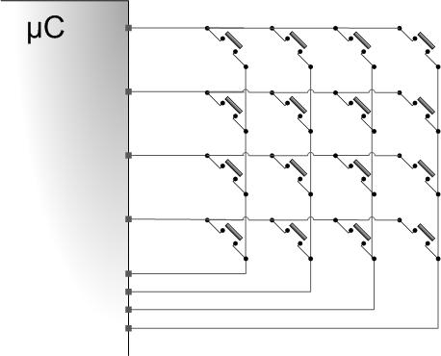
Teclado Matricial
Barrido
1
1
1
1
0
Y cómo la identifico?
output
0
1
1
1
1
Input
Hay Tecla

Slide 8

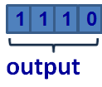


Teclado Matricial
1
1
1
1
Código de tecla
output
0
0
1
1
1
1
Input

Slide 9
Teclado Matricial
Hardware dependiente
FILA | COLUMNA | CÓDIGO | SIMBOLO
0 | 0 | 11100111 | 0
0 | 1 | 11101011 | 1
0 | 2 | 11101101 | 2
0 | 3 | 11101110 | 3
1 | 0 | 11010111 | 4
1 | 1 | 11011011 | 5
1 | 2 | 11011101 | 6
1 | 3 | 11011110 | 7
2 | 0 | 10110111 | 8
2 | 1 | 10111011 | 9
2 | 2 | 10111101 | 10
2 | 3 | 10111110 | 11
3 | 0 | 01110111 | 12
3 | 1 | 01111011 | 13
3 | 2 | 01111101 | 14
3 | 3 | 01111110 | 15
Abstracción de software

Slide 10
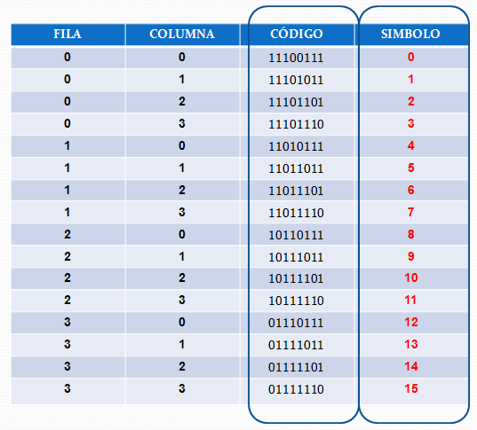
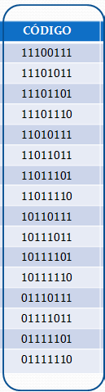
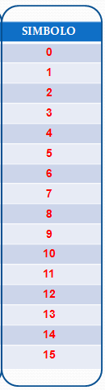
Teclado Matricial
Tenemos que independizar uno de otro
Para qué ?
Para optimizar la portabilidad

Slide 11
Teclado Matricial
0
1
2
3
1
1
1
1
4
5
6
7
output
Código de tecla
12
8
9
10
11
12
13
14
15
0
0
1
1
1
1
Input

Slide 12
Teclado Matricial – Tiempo de demora al barrido
1
1
1
1
0
output
t₀: tiempo que demora en llegar el cero a puerto de entrada
0
t₀
0
1
1
1
1
Input

Slide 13
Desarrollo de funciones
TecladoHW
Comenzaremos a trabajar a bajo nivel
Se ocupará de realizar el barrido y devolver si hubo presión de tecla.
Si no existió presión de tecla, devolverá NO_KEY

Slide 14
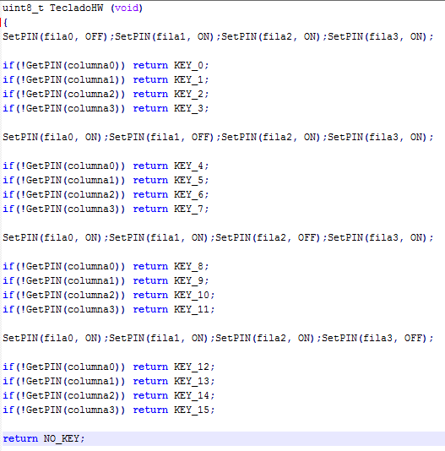
Teclado Matricial – Tiempo de ejecución del barrido
t₁: tiempo que demora en ejecutarse el barrido
t₀: tiempo que demora en cambiar el valor de fila

Slide 15
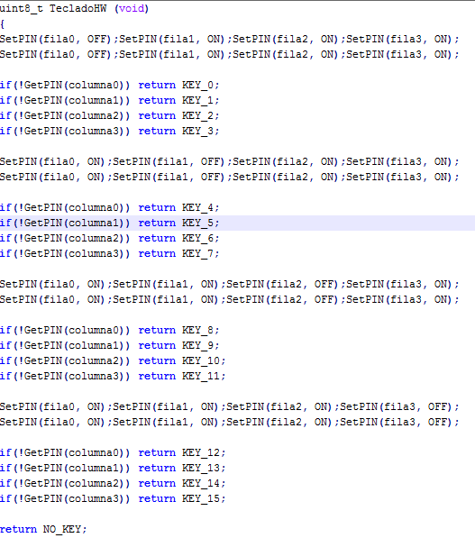
Teclado Matricial – Driver de lectura del código
Que pasa si …..
Pierdo tiempo
t₀ > t₁
No vamos a llegar a tiempo para leer el
0
=> Problemas
Tenemos que perder un poco de tiempo !!!!!!

Slide 16

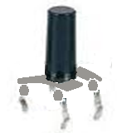
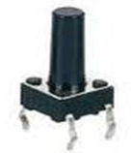

Rebote - Bounce
contactos

Slide 17
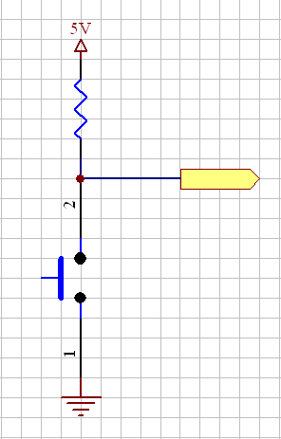
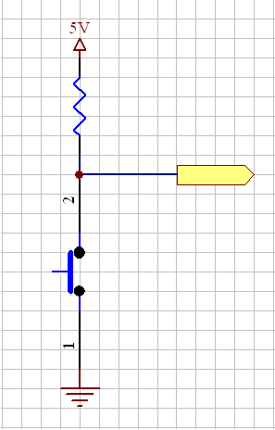
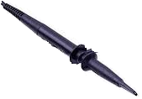
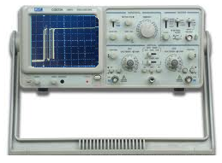
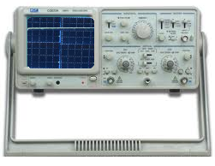
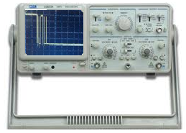

Rebote - Bounce
Presiono
Suelto
Lo tenemos que eliminar!!

Slide 18
Desarrollo de funciones
TecladoSW
Función que se ocupa de validar la tecla presionada
Implementa una rutina de anti-rebote por software
La función atraviesa diferentes estados con el objetivo de validar la tecla presionada.

Slide 19
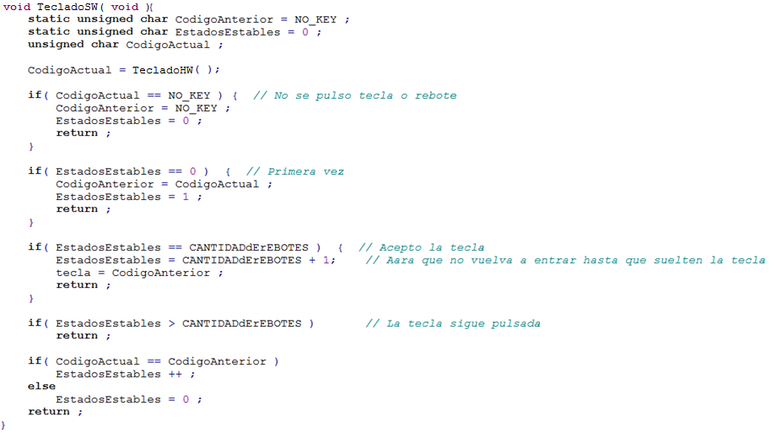
Teclado Matricial – Driver de Rebote

Slide 20
Desarrollo de funciones
Teclado
Primitiva que se ocupa de intercambiar a través de un buffer el valor devuelto por TecladoSW
Su uso está justificado por la división en capas de nuestro modelo.

Slide 21
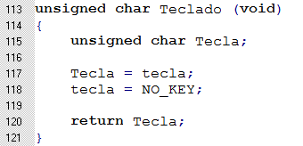
Teclado – Driver de lectura del código

Slide 22
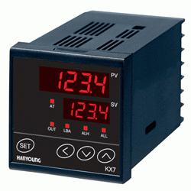
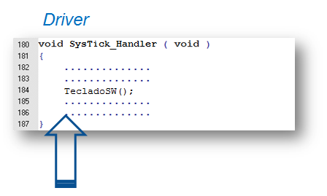


Teclado – Resumen
Aplicación
buffer
tecla
Primitiva
Hardware

Slide 23
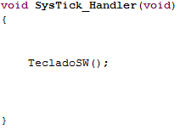
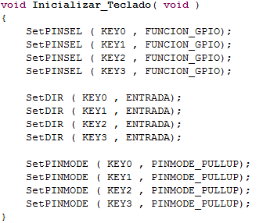
Teclado – Diagrama de capas
Aplicación
Primitiva
Buffer
tecla
Driver
Hardware

Slide 24
Agradecimientos
Ing. Gabriel Mandrut
Ing. Marcelo Giura
Ing. Marcelo Trujillo

